Slide 1
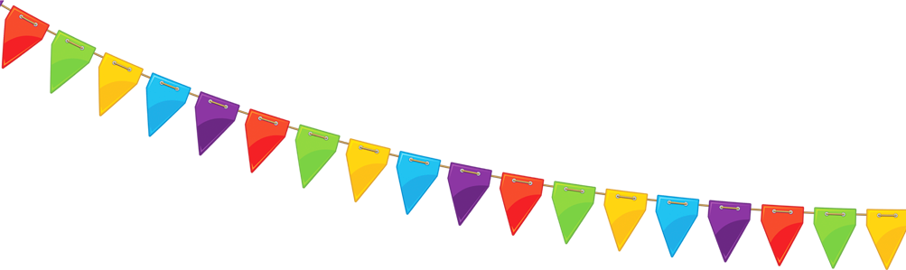


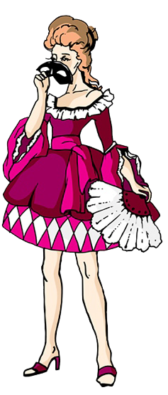

Музыкально-дидактическая игра «Кто ты, маска?»
для дошкольников на определение жанра музыки.

Slide 2

Цель: закрепить знания детей о различных жанрах музыки: танец, песня, марш.
Ход игры
На карнавале можно встретить много масок. Кто прячется под ней, угадай? Послушай музыку и выбери правильный ответ из картинок внизу. Если задание выполнено правильно, то маска спадёт.

Slide 3

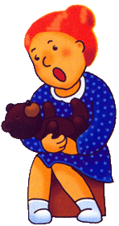

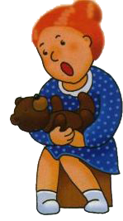
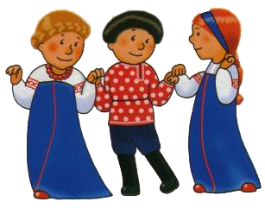
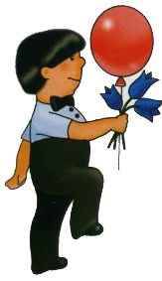
Notes:
колыбельная

Slide 4

Notes:
марш

Slide 5

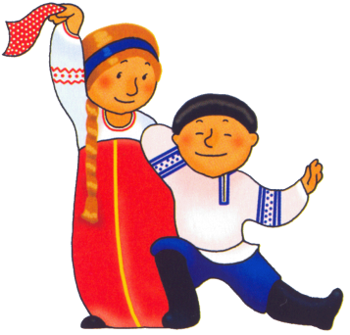
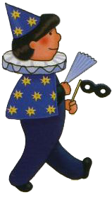
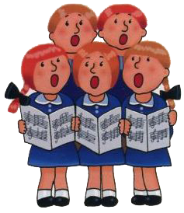
Notes:
пляска

Slide 6
Notes:
хор

Slide 7
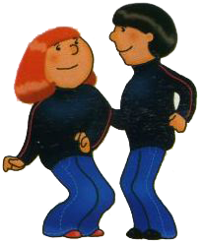
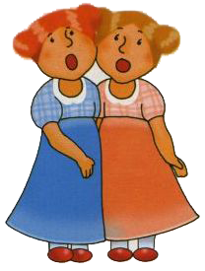
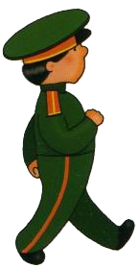
Notes:
эстрада

Slide 8

Notes:
марш

Slide 9
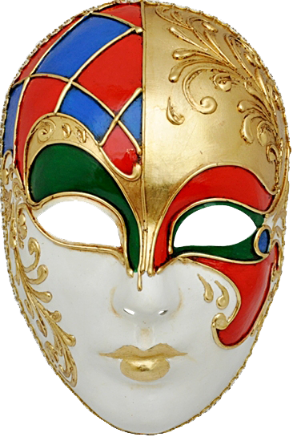
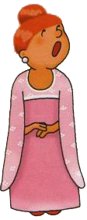
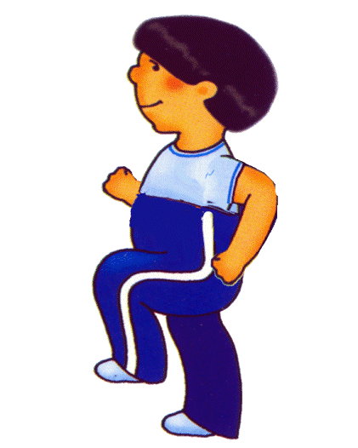
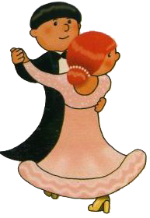
Notes:
романс

Slide 10
Notes:
вальс

Slide 11
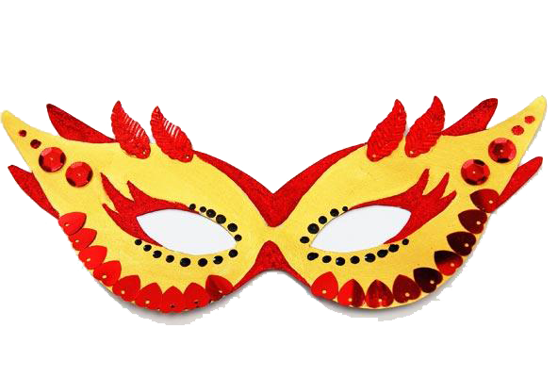
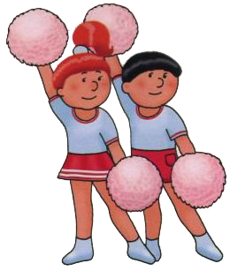
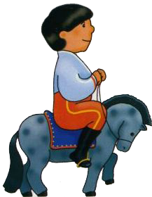
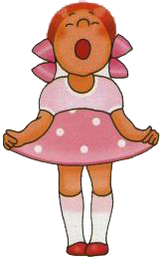
Notes:
Ритм танец

Slide 12
Notes:
марш

Slide 13

Молодцы!

Slide 14
Презентацию подготовила
воспитатель: Кильбетова А.С.
МДОАУ №151
г.Оренбург

